Slide 1
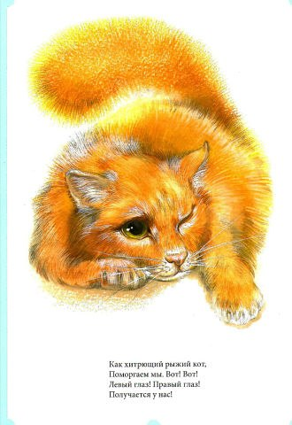
Весёлая мимическая гимнастика

Slide 2
Двигаем сомкнутыми губами из стороны в сторону выполняем 3-5 раз. Затем отдыхаем , расслабляемся и снова выполняем 3-5 раз

Slide 3
Учимся надувать то одну, то другую щёку. Повторяем упражнение 3-5раз. Даём время для отдыха и расслабления и снова повторяем упражнение 3-5 раз

Slide 4
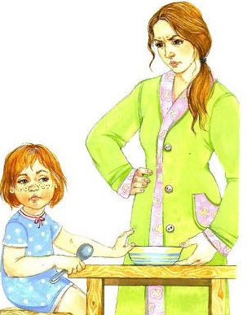
Не хотела Маша каши
Рассердилась мама наша
Брови хмурила вот так.
Каша - это не пустяк!

Slide 5
Учимся надувать губы.
Выражение лица капризное.
Повторяем упражнение 3-5 раз.
Даём время на расслабление
и вновь повторяем упражнение 3-5 раз

Slide 6
Учимся поджимать губы.
Выражение лица злое.
Повторяем упражнение 3- 5 раз. Даём время на расслабление и снова повторяем 3-5 раз

Slide 7
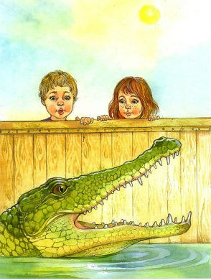
М глаза закрытыми под счёт
В зоопарке побывали,
Крокодила увидали.
Он зубастый! Так и знай!
Брови выше поднимай.

Slide 8
Рассердилась наша Люба
И теперь поджала губы.
Ну и ну, моя подружка
Так похожа на лягушку.

Slide 9
Учимся быстро – быстро моргать.
Лицо спокойно.
Повторяем 3-5 раз.
Затем расслабляемся
и снова повторяем 3-5 раз.

Slide 10
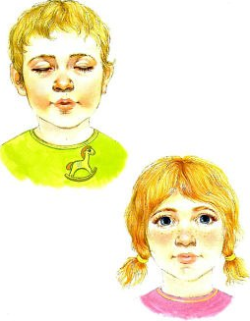
Учимся спокойно открывать
и закрывать глаза .
Лицо при этом неподвижно.
Держим глаза закрытыми
под счёт до 5.
Выполняем упражнение 3-5 раз

Slide 11
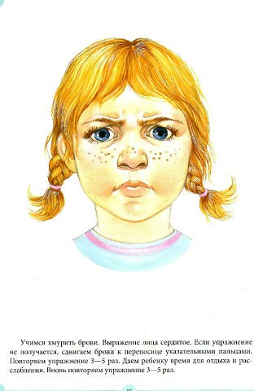
Учимся хмурить брови.
Если не получается, то помогаем
Указательными пальцами
Повторяем упражнение в 3-5 раз

Slide 12
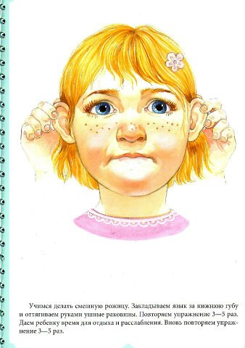
Учимся делать смешную рожицу.
Язык под нижней губой,
а уши оттягиваем руками в стороны.

Slide 13
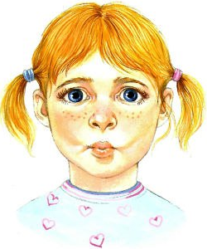
Учимся втягивать щёки – изображать «худышку».
Повторяем упражнение 3-5 раз. Даём время для отдыха и расслабления и снова выполняем 3-5 раз

Slide 14
Учимся поднимать и опускать брови.
Выражение лица удивлённое.
Повторяем упражнение 3-5 раз.
Даём время на расслабление и снова
Выполняем 3-5 раз.

Slide 15
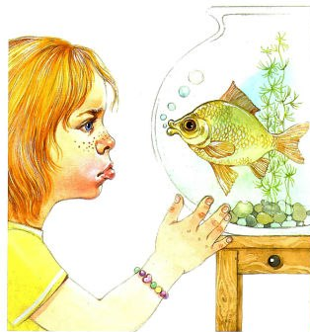
Капризуля наша Люба
Как карась надула губы!
Говорит карась большой:
Дуться так нехорошо.

Slide 16
Учимся раздувать щёки,
как будто шарики.
Выполняем упражнение 3-5 раз
Даём время на расслабление
И снова выполняем 3-5 раз

Slide 17
Как хитрющий рыжий кот
Поморгаем мы вот, вот!
Правый глаз, левый глаз!
Получается у нас!

Slide 18
,
Учимся спокойно открывать
то один, то другой глаз.
Выражение лица при том хитрое.
Повторяем 3-5 раз

Slide 19
Мимическая гимнастика поможет -укрепить мимические мышцы, - развить артикуляционную моторику - подготовить ребёнка к овладению трудными звуками русского языка . При системных занятиях мимика станет более выразительной, лицо более живым, дикция более чёткой. Все упражнения следует выполнять взрослому вместе с ребёнком, сидя перед зеркалом. После каждого упражнения немножко отдохнуть, расслабиться, проглотить слюну . Повторять упражнения не более 3- 5 раз. Заниматься ежедневно от 5 до 8-10 мин в зависимости от возраста ребёнка.

